Slide 1
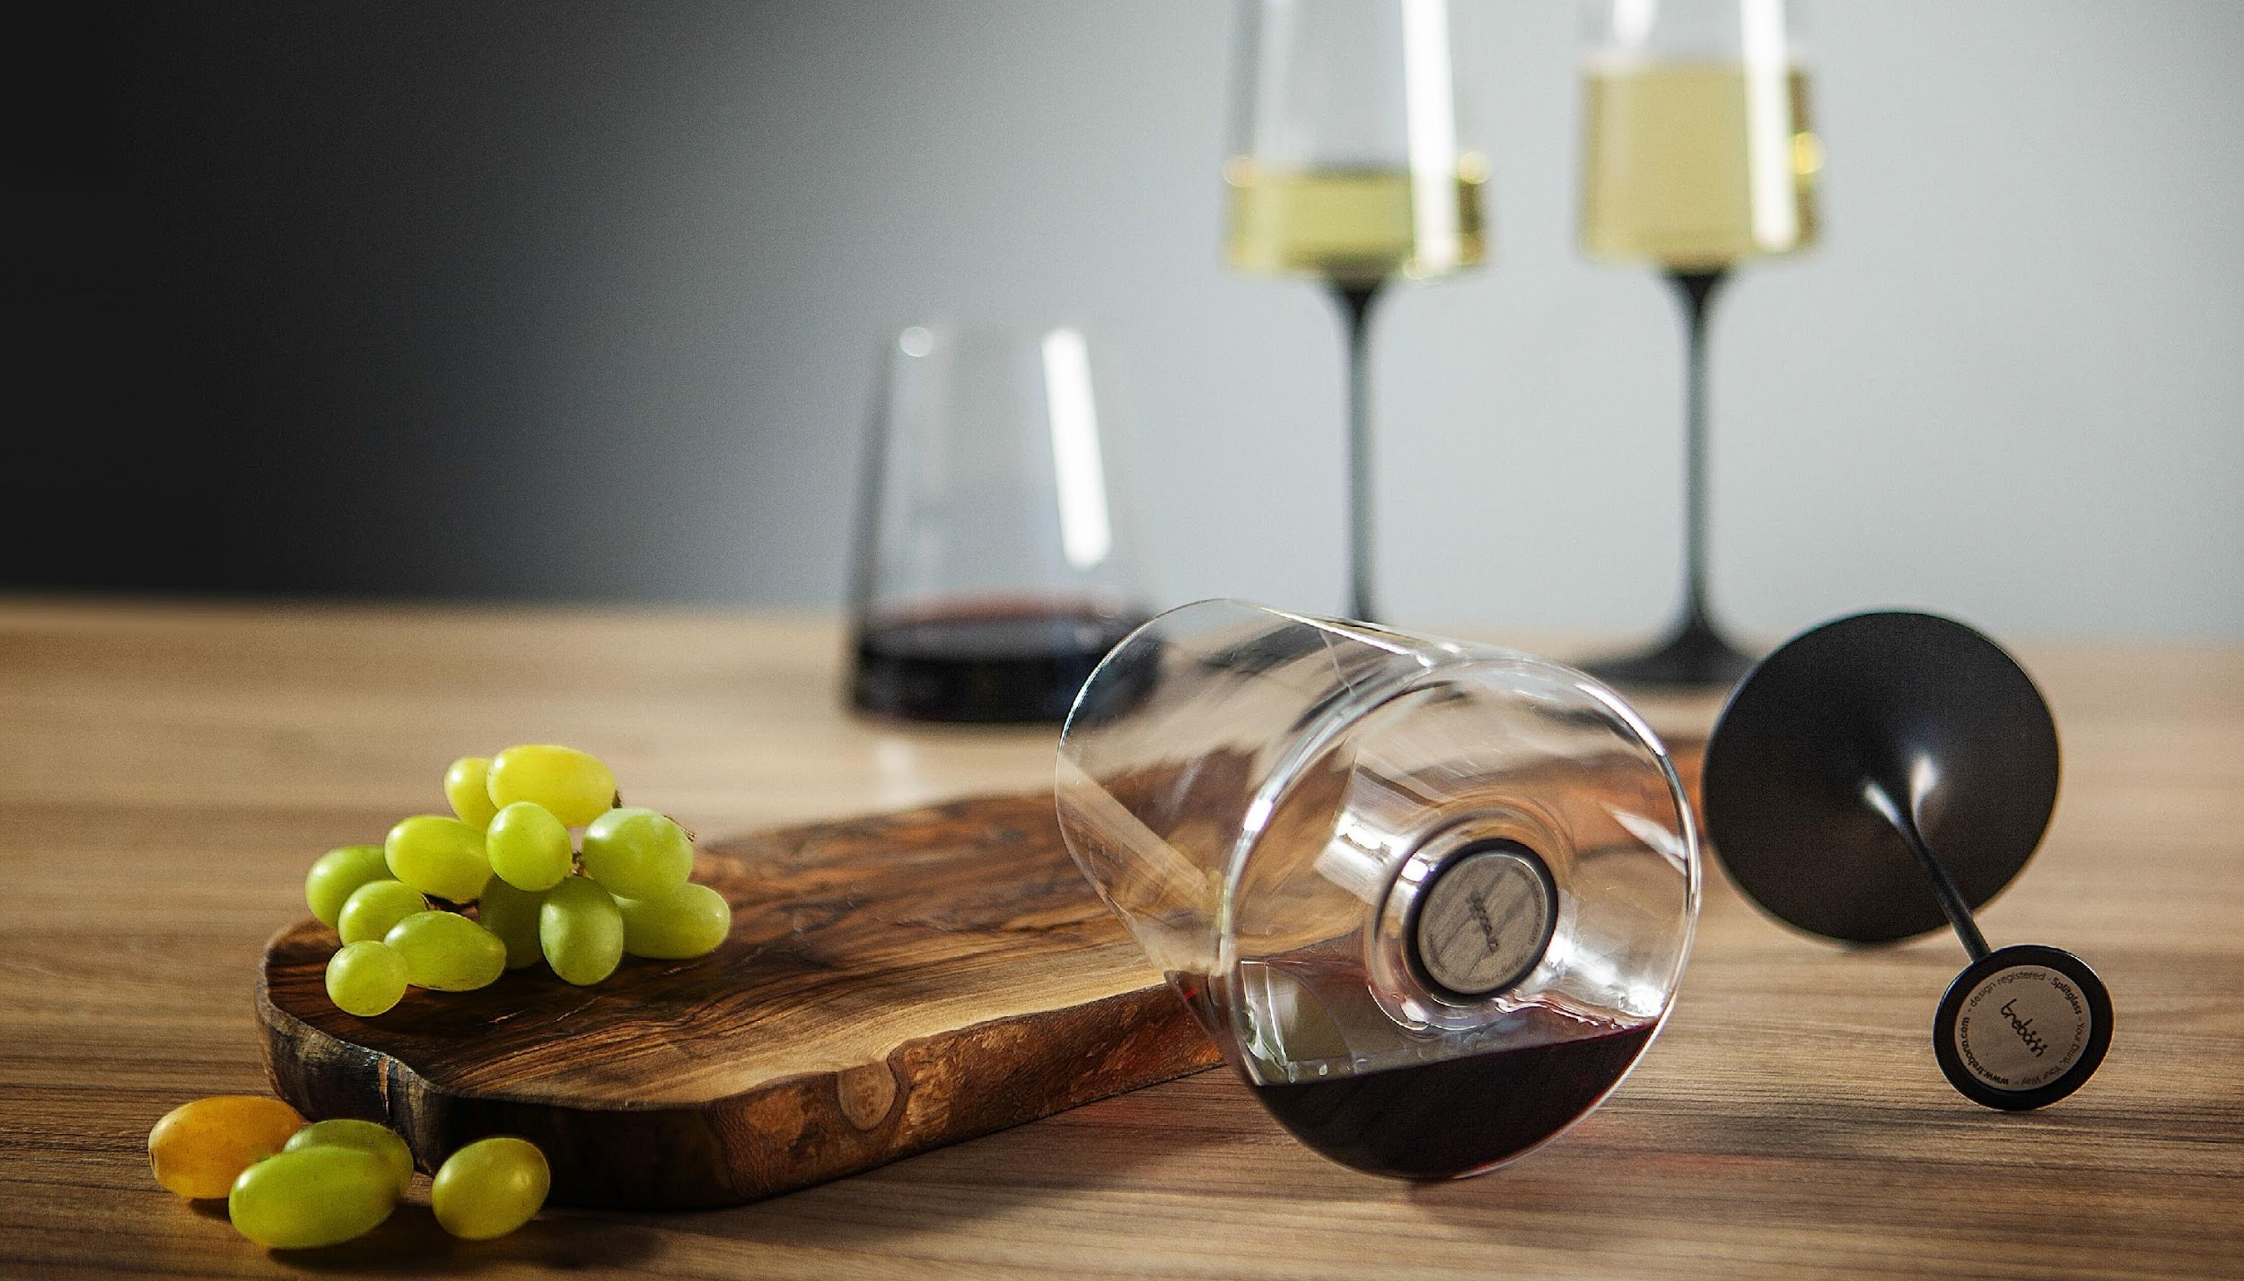


бокалы на магните
новый бренд в каталоге

Slide 2
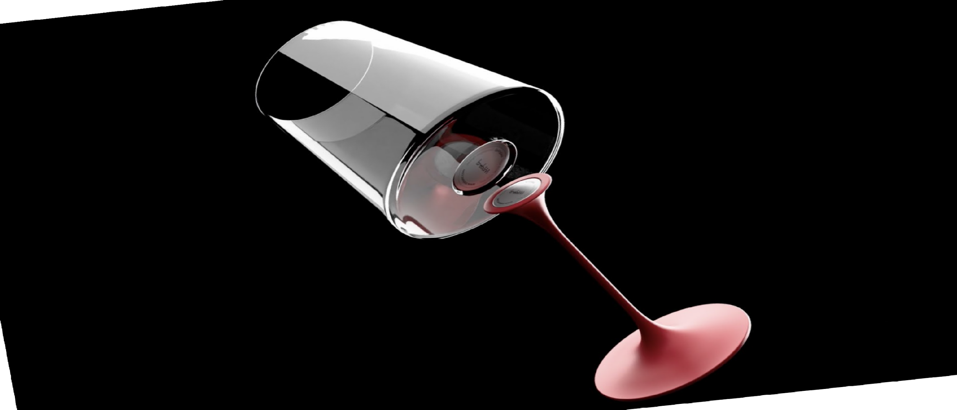
Дизайнеры итальянской компании Trebonn заново изобрели привычный винный бокал: сделали ножку металлической, съемной, соединяющейся с хрустальным бокалом
при помощи мощного магнита.
Удобно хранить, приятно пить, можно использовать бокал с ножкой — для вина, и без ножки — для других напитков.

Slide 3
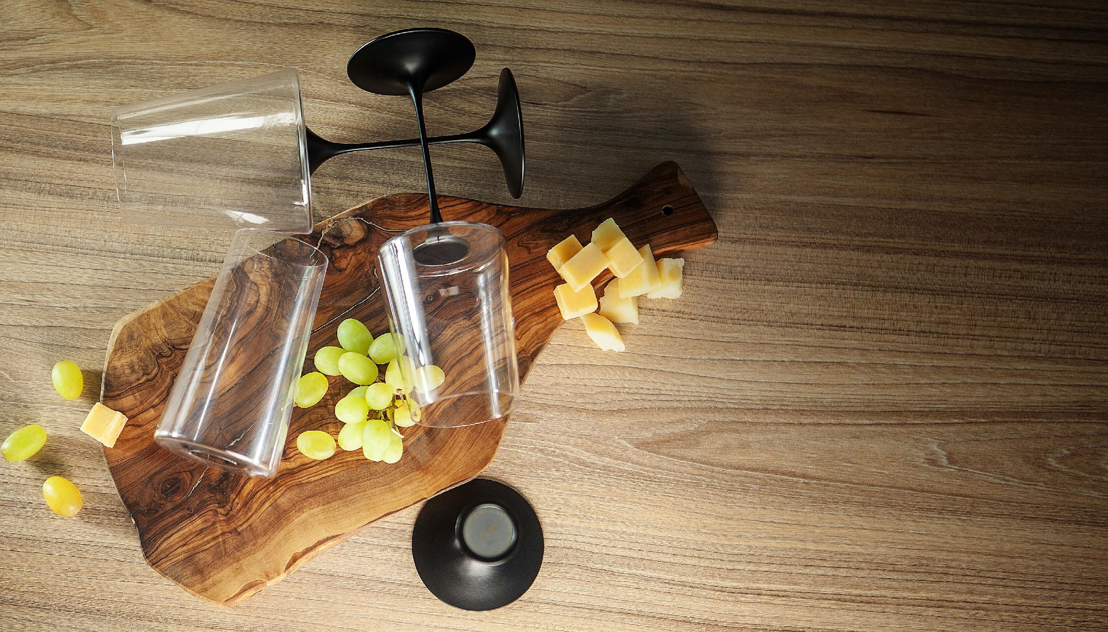
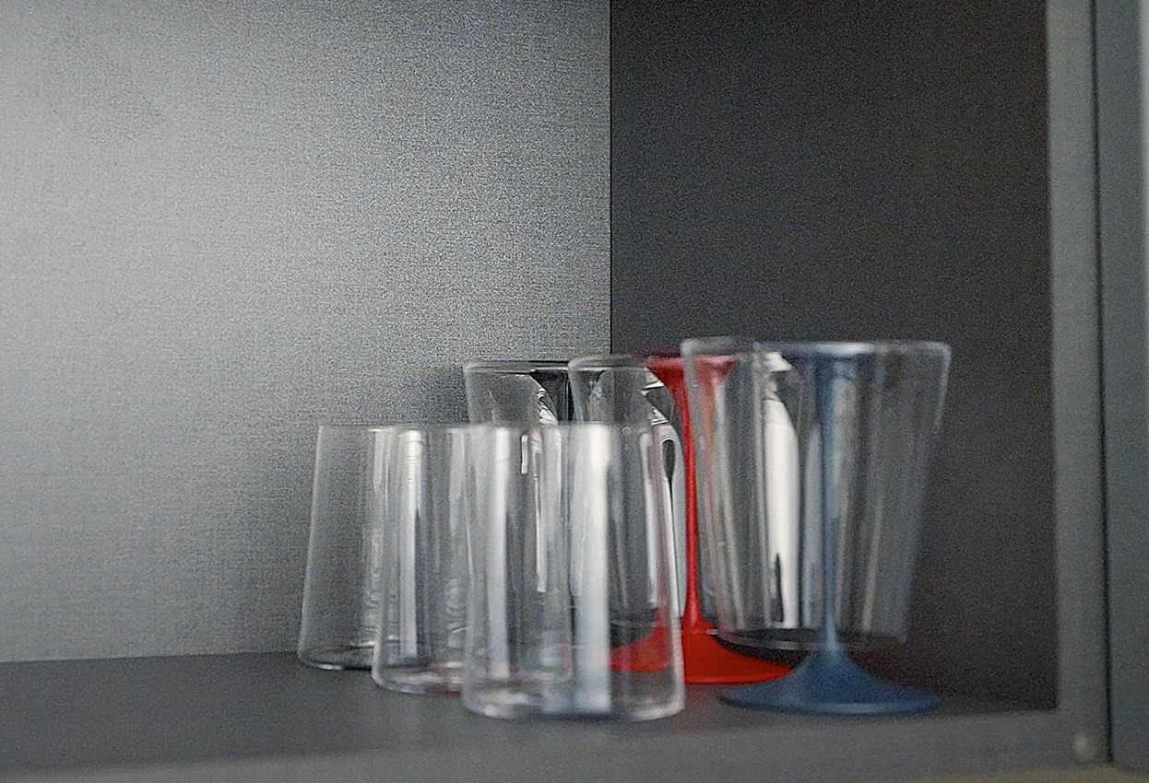
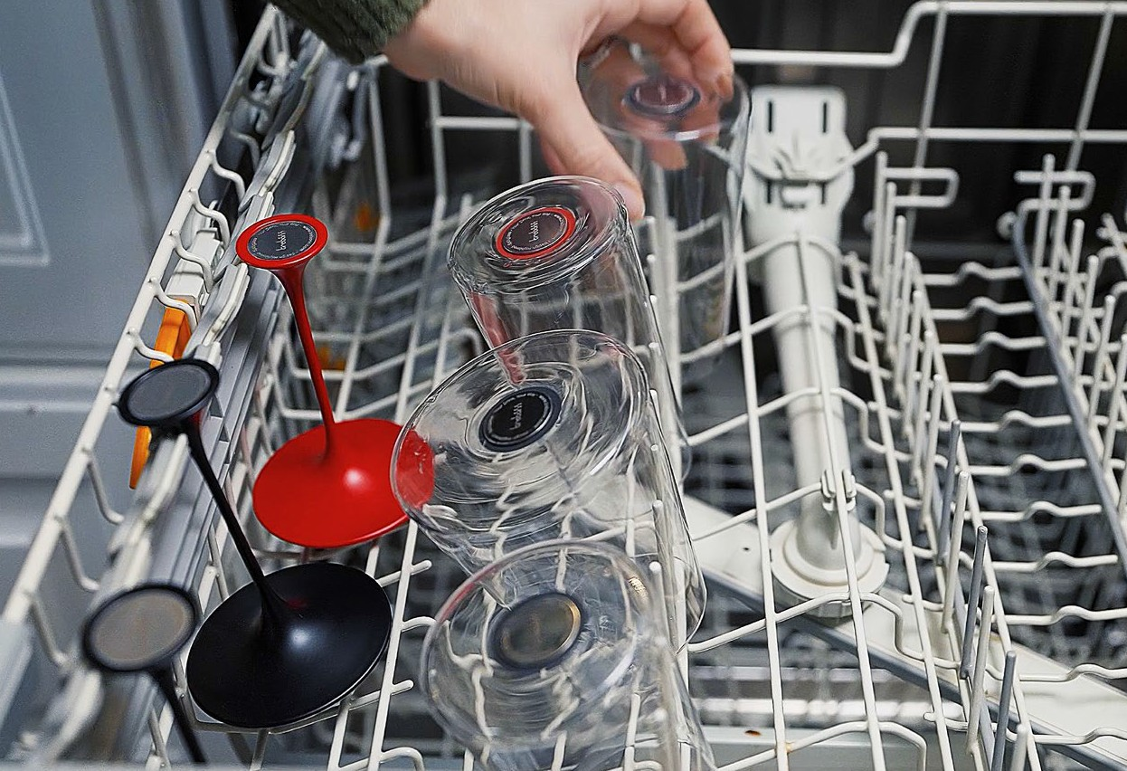
Бокалы Trebonn — это стиль, качество и практичность. Одну ножку можно использовать для нескольких бокалов.
Split Glass экономит место на полке и идеально размещается
в посудомоечной машине.

Slide 4
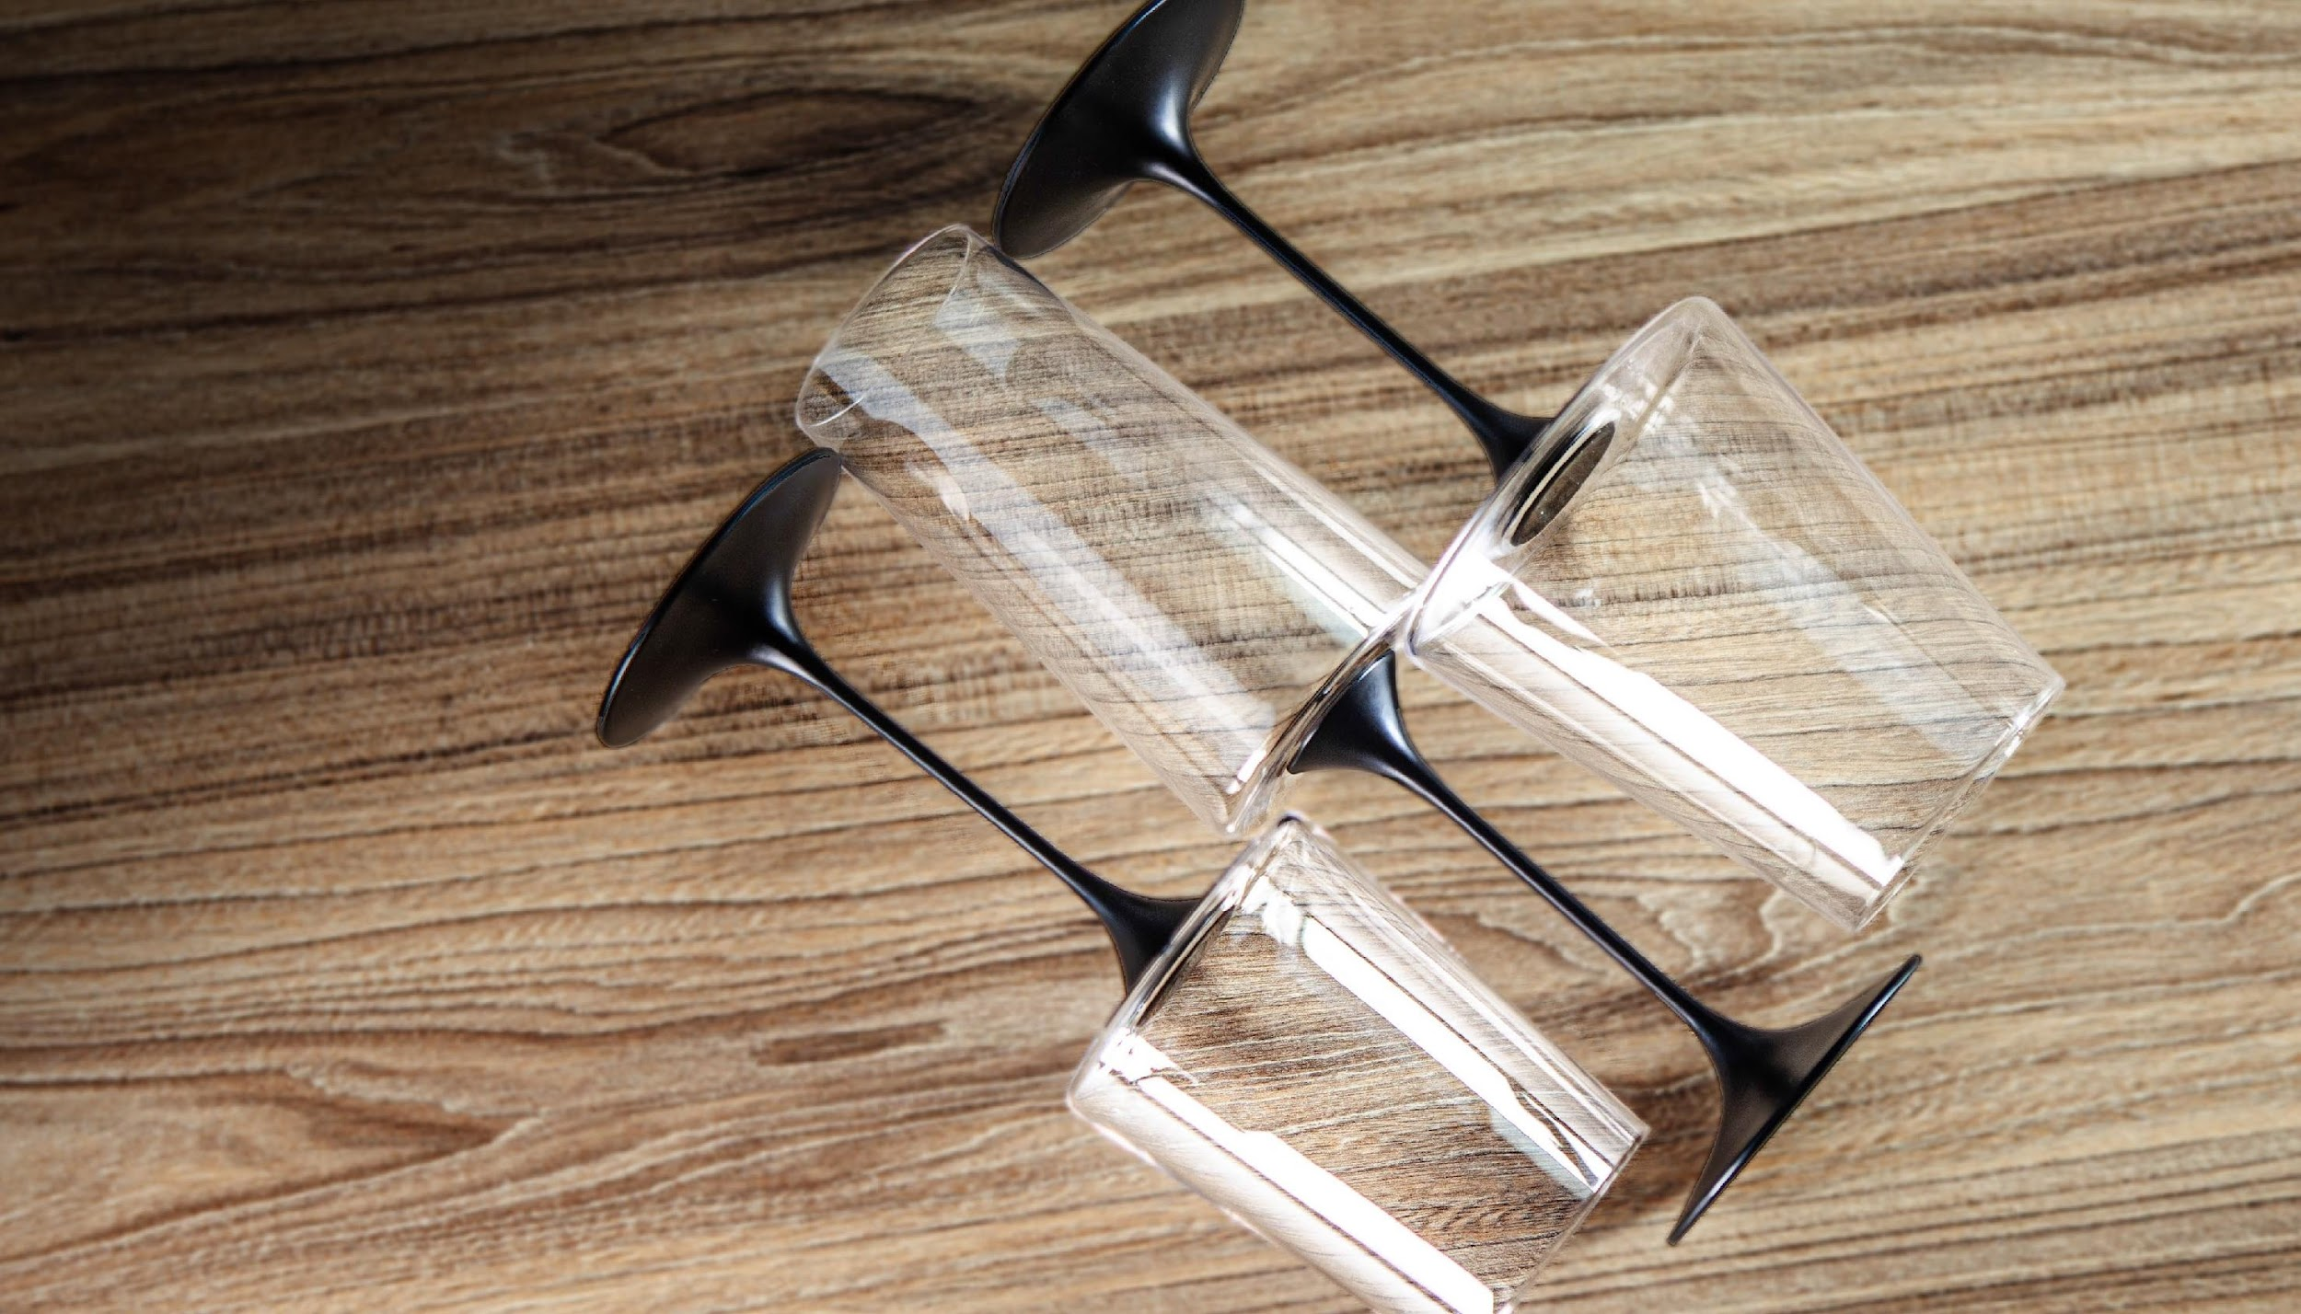
Бокалы SplitGlass выполнены из высококачественного
хрусталя, не содержащего свинца. Такое современное решение делает бокалы безопасными
для здоровья и даже более крепкими по сравнению
с классической технологией.

Slide 5
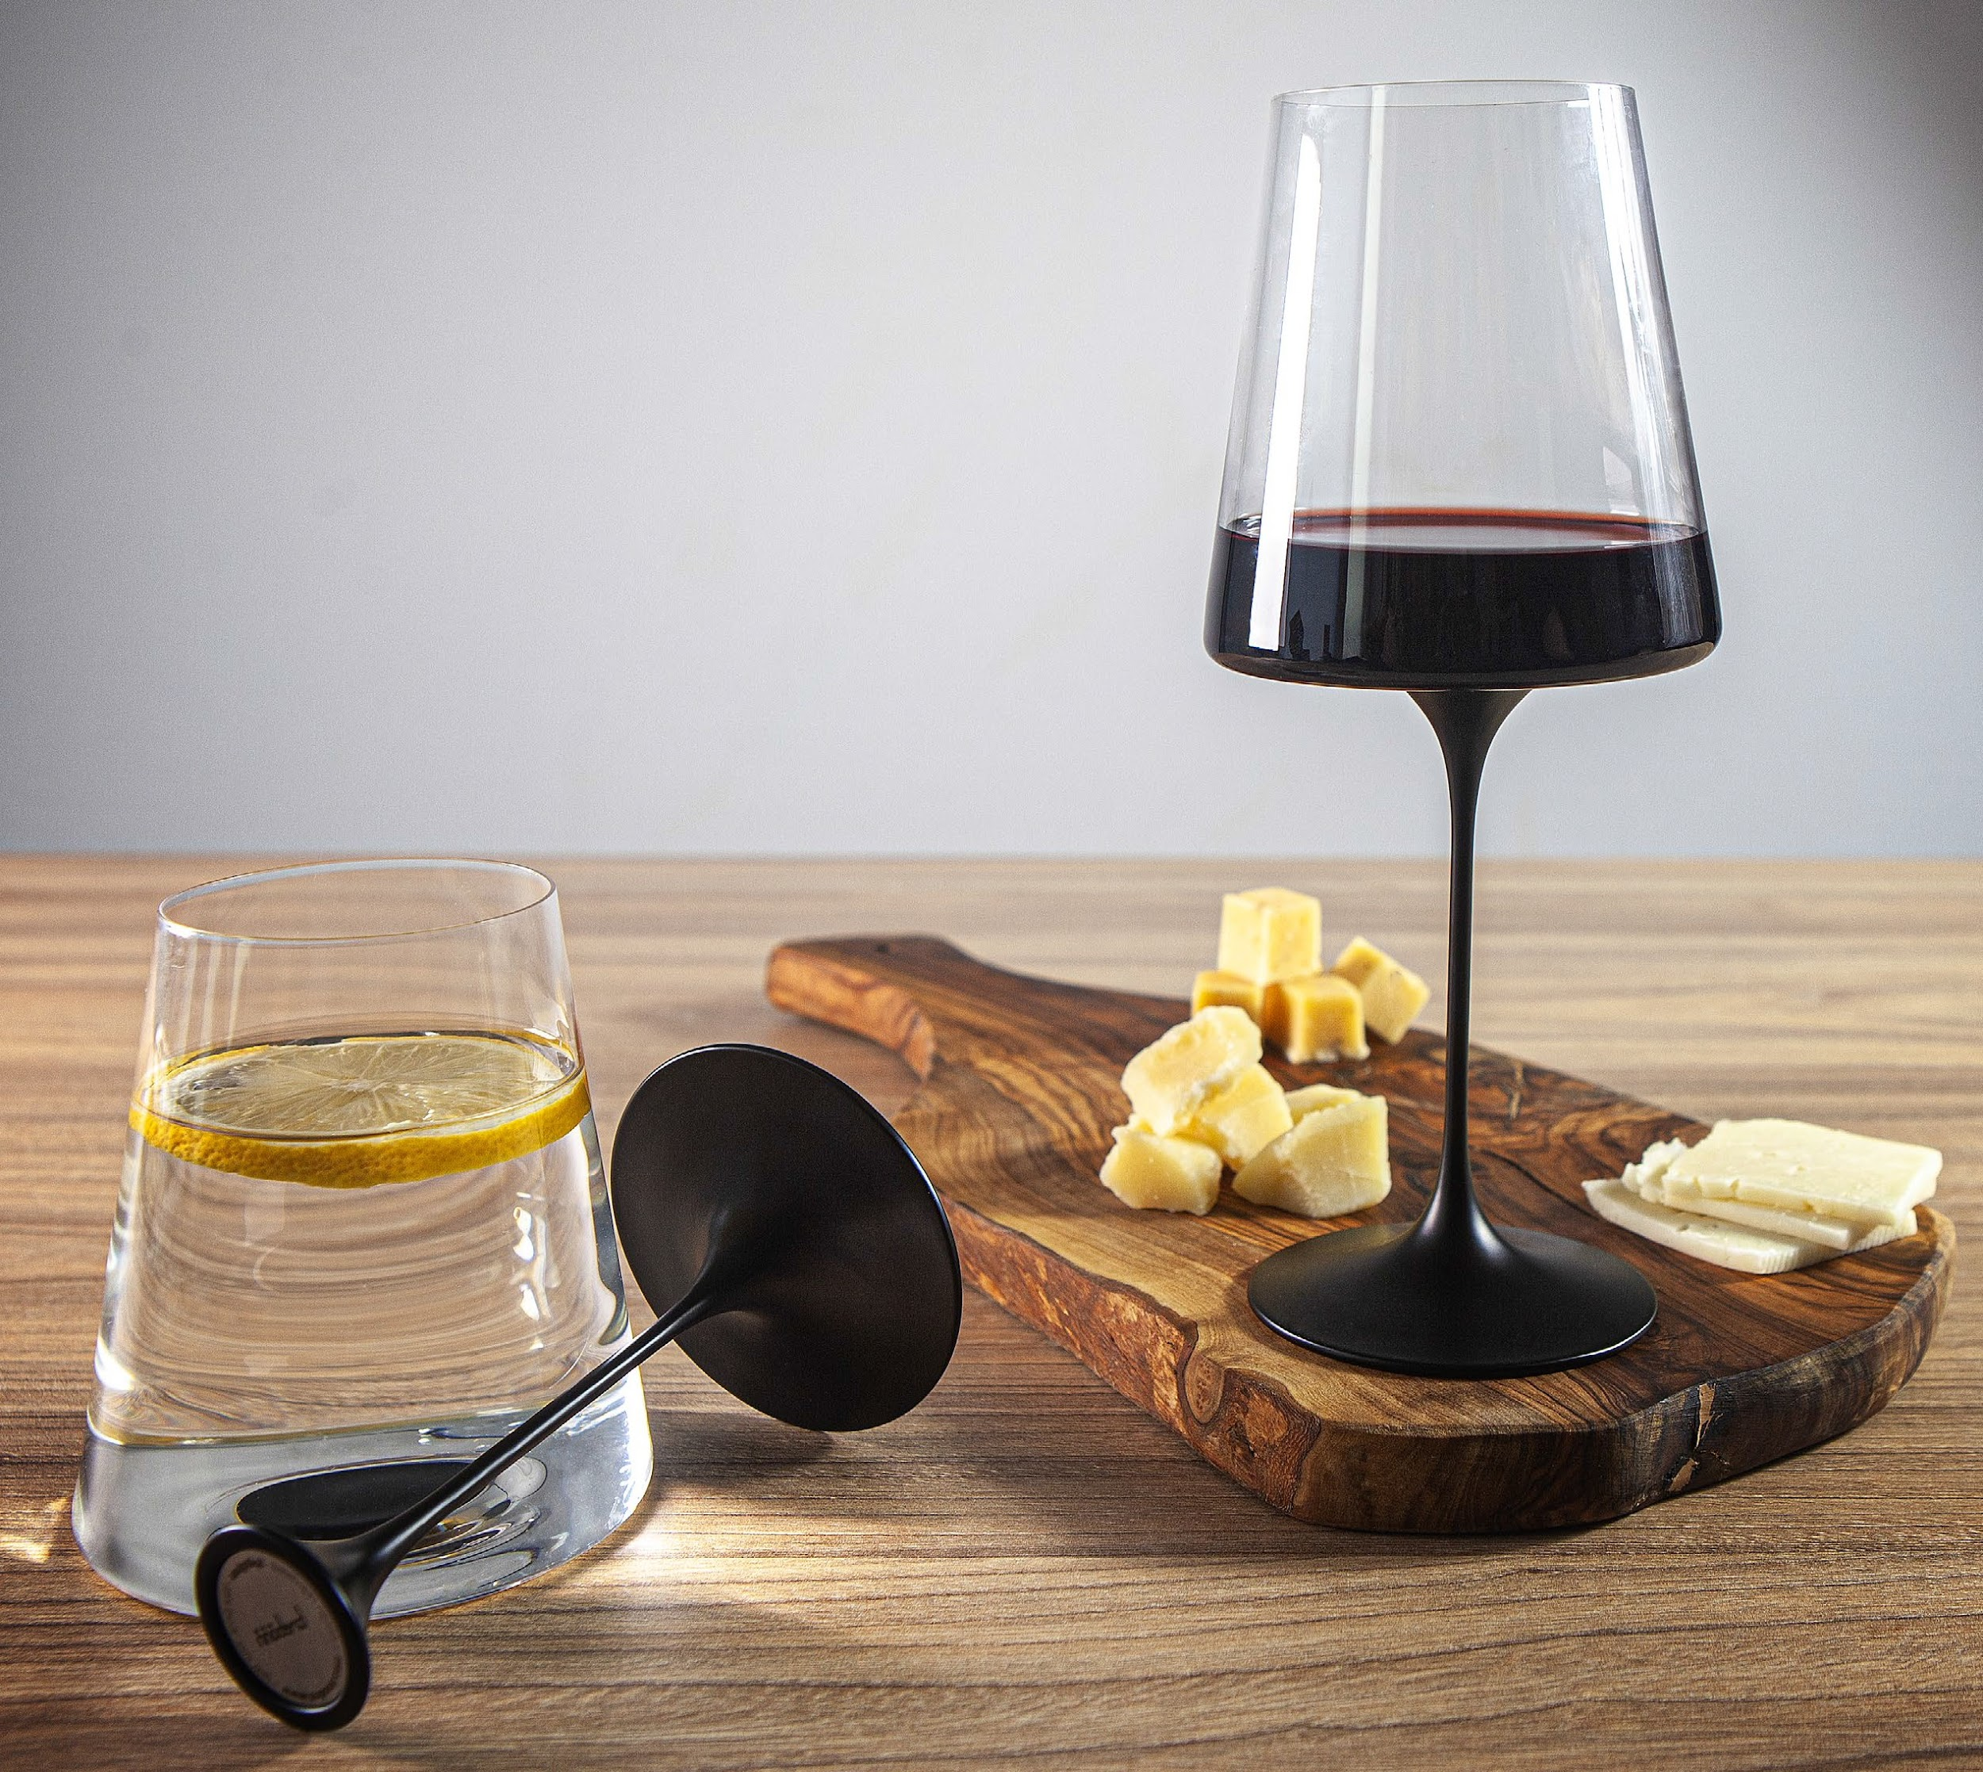
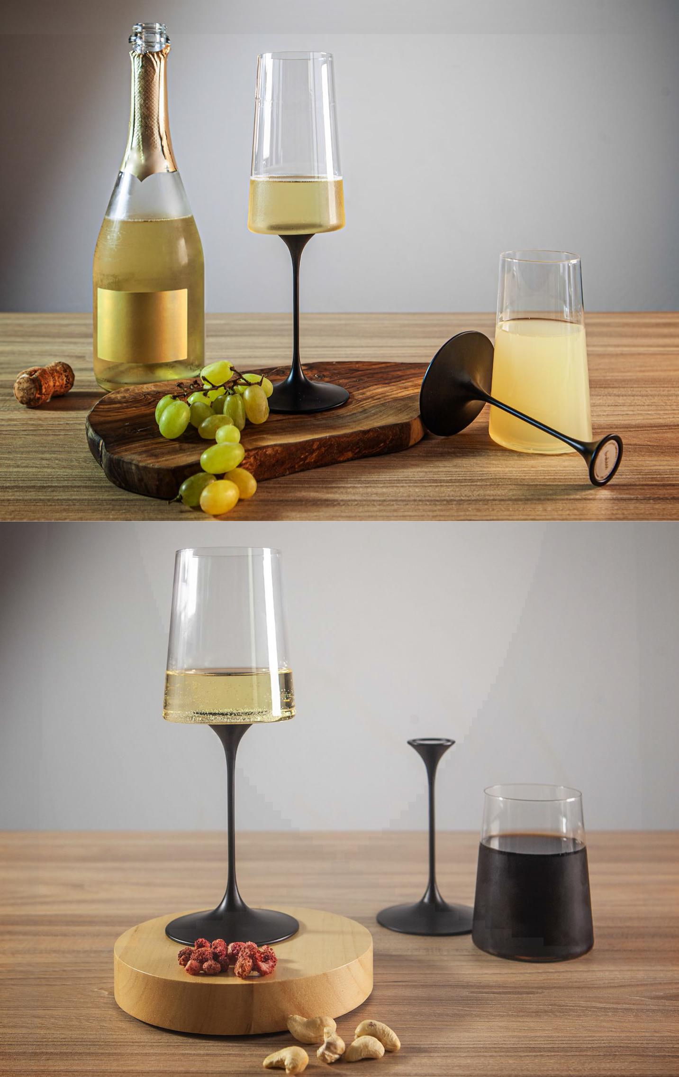
В коллекции SplitGlass три вида бокалов:
для красного, белого и игристого вин.
Каждый из бокалов можно использовать и без ножки: например, для виски,
сока, воды.

Slide 6
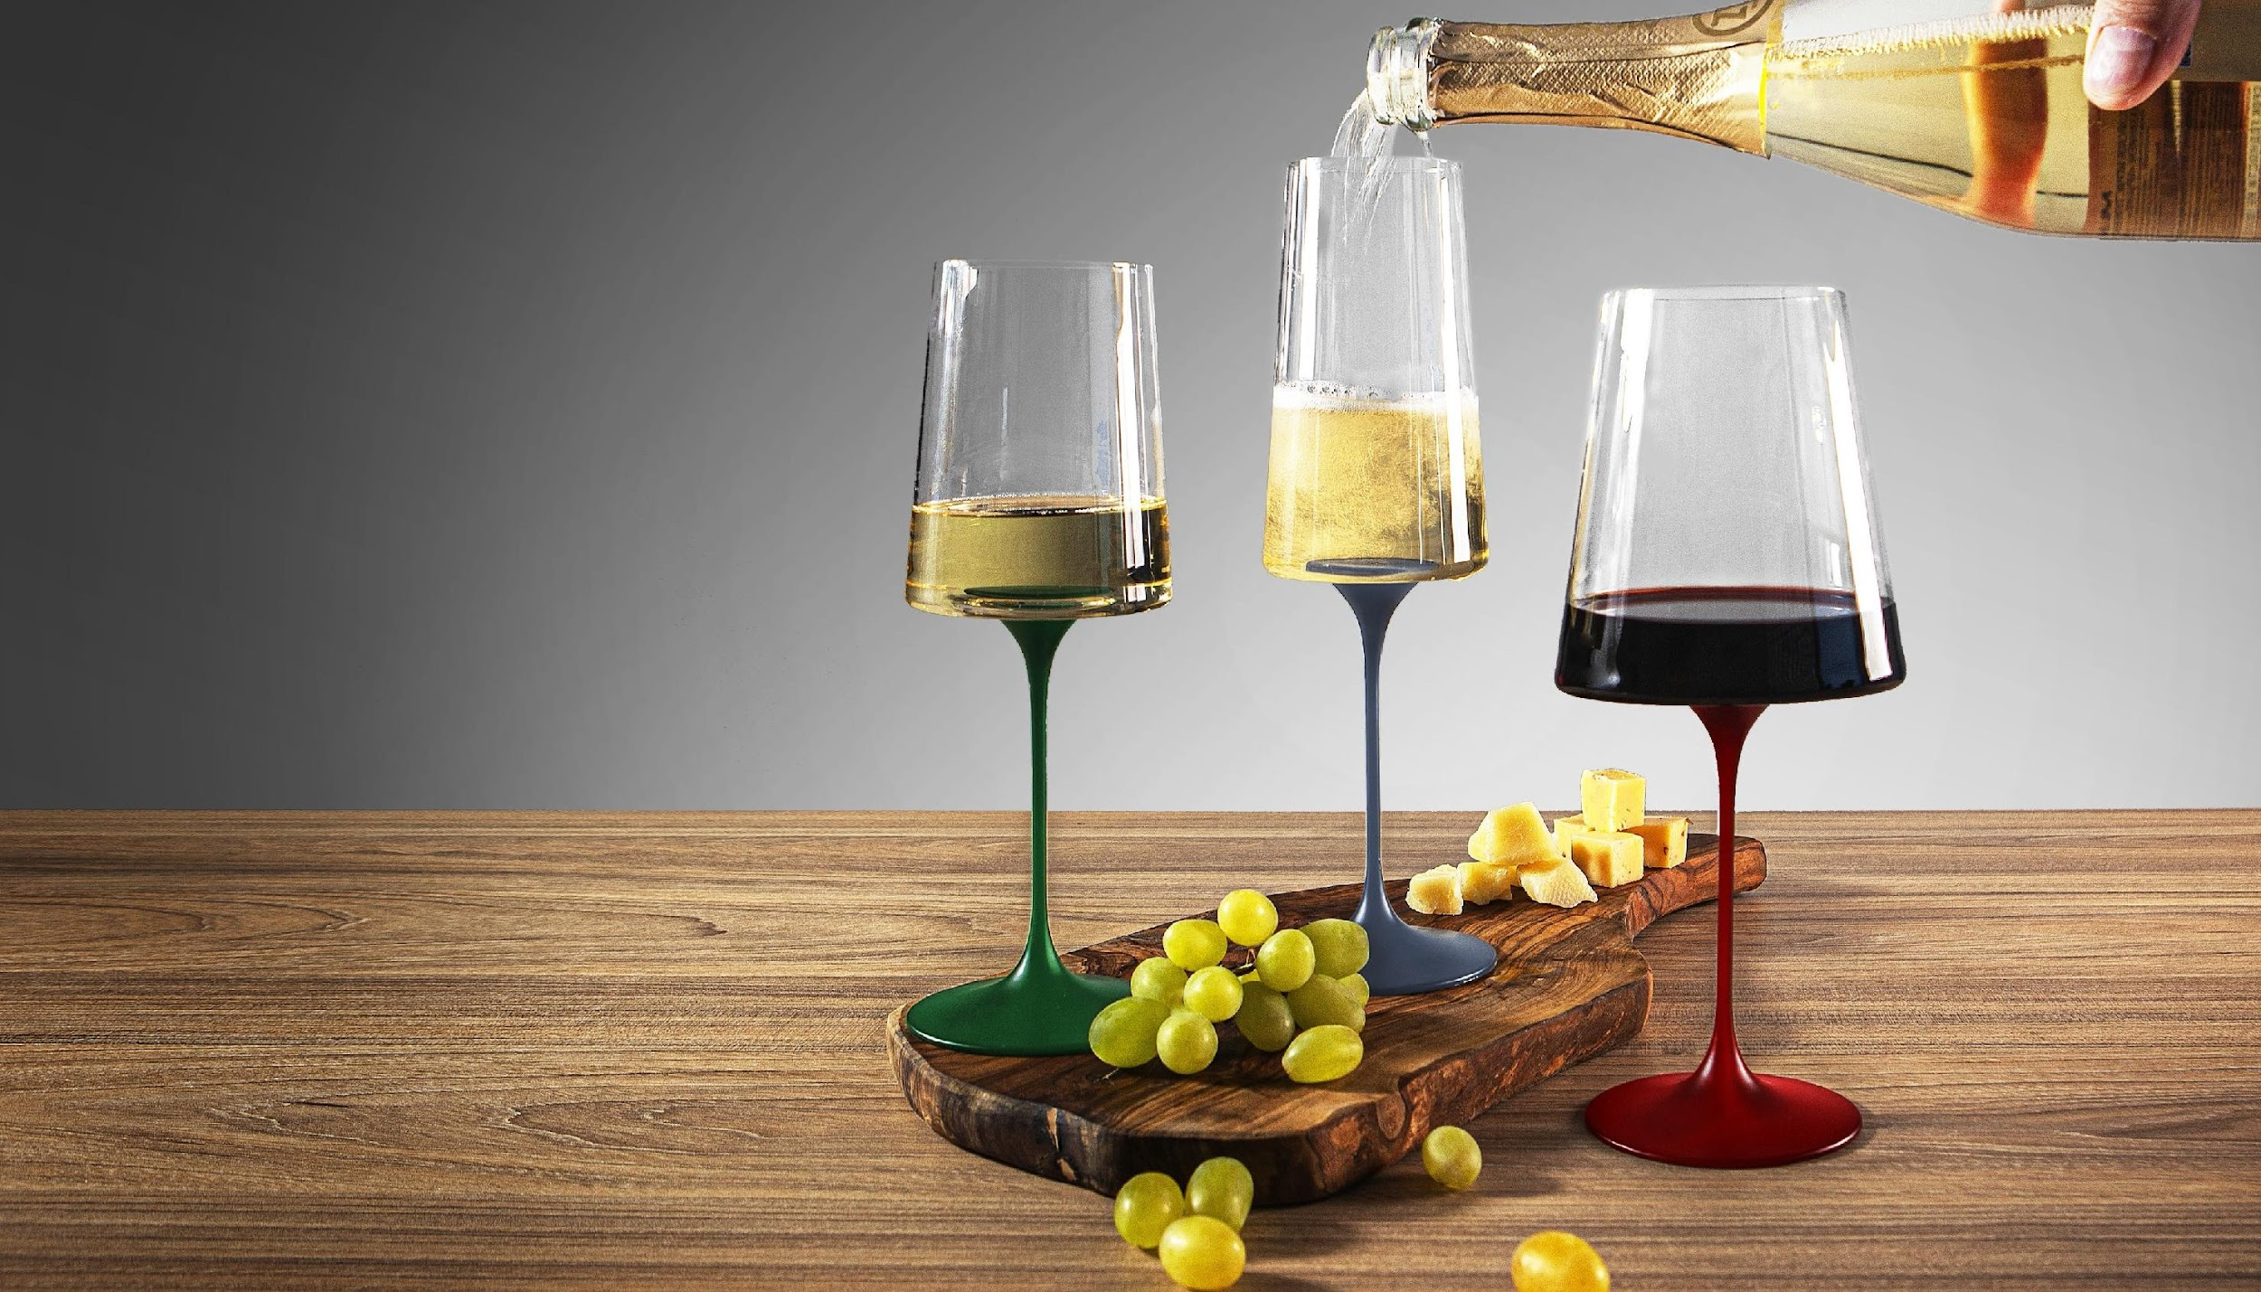
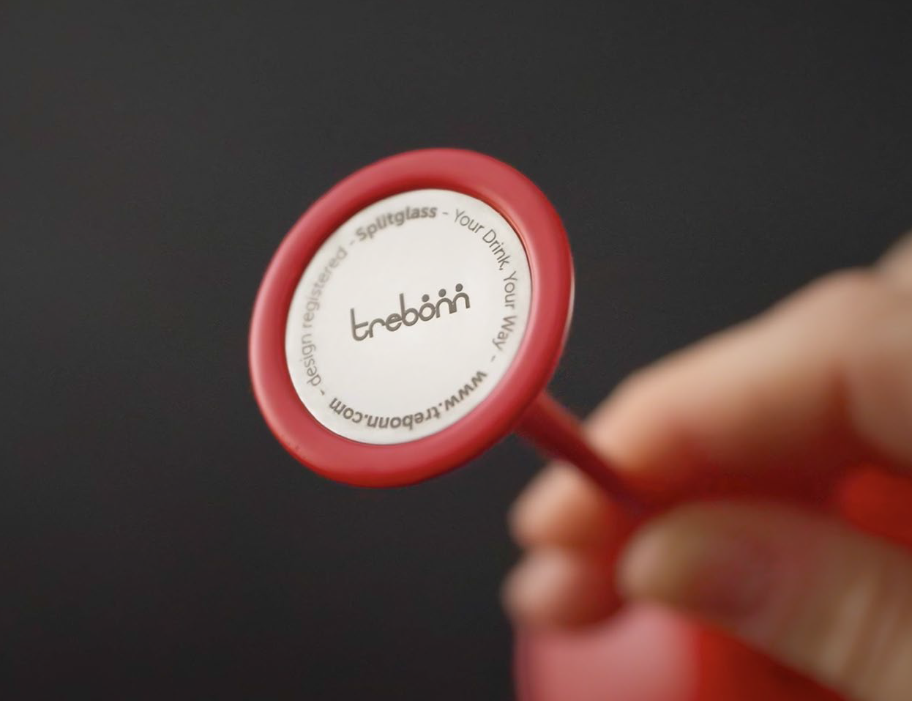
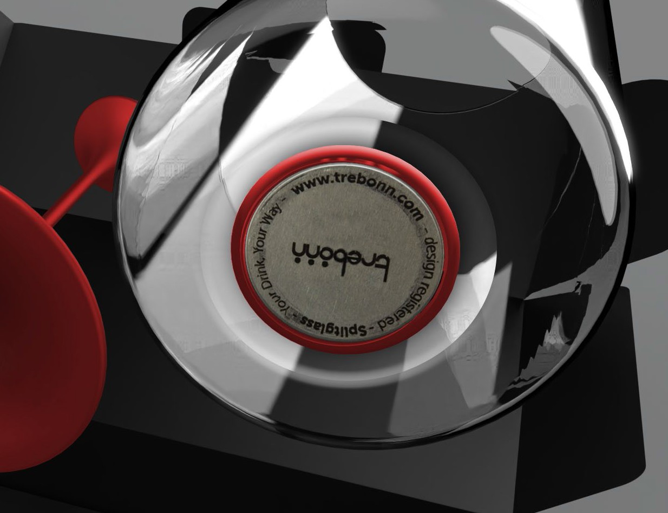
Доступные цветовые решения ножек и магнитов в бокалах SplitGlass.

Slide 7
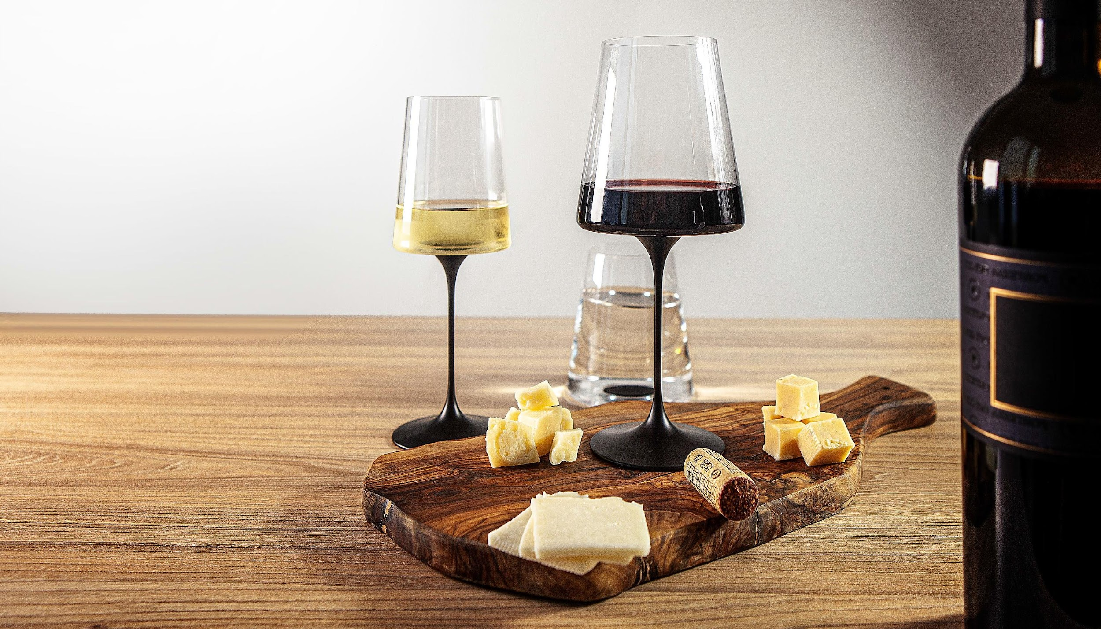
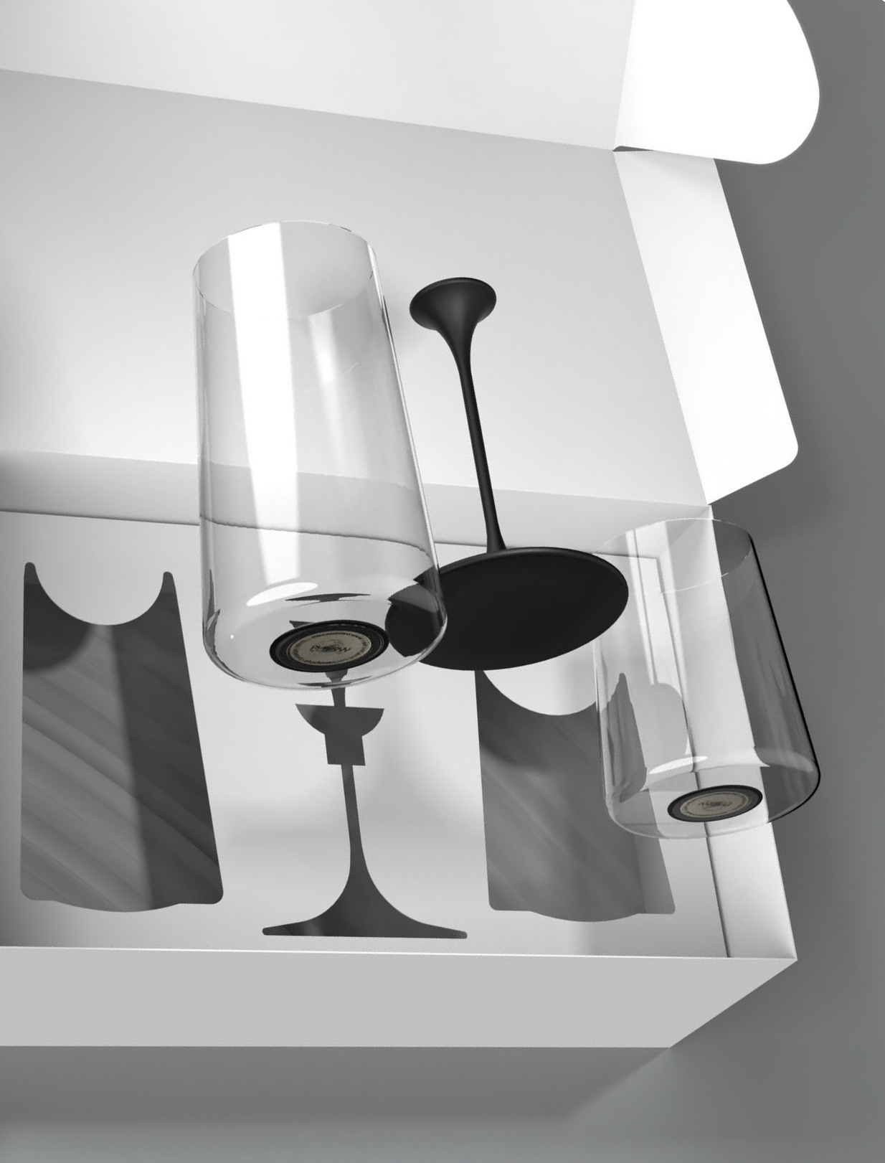
SplitGlass — это современный, практичный, эстетичный корпоративный подарок, который можно собрать
в разных комбинациях.

Slide 8
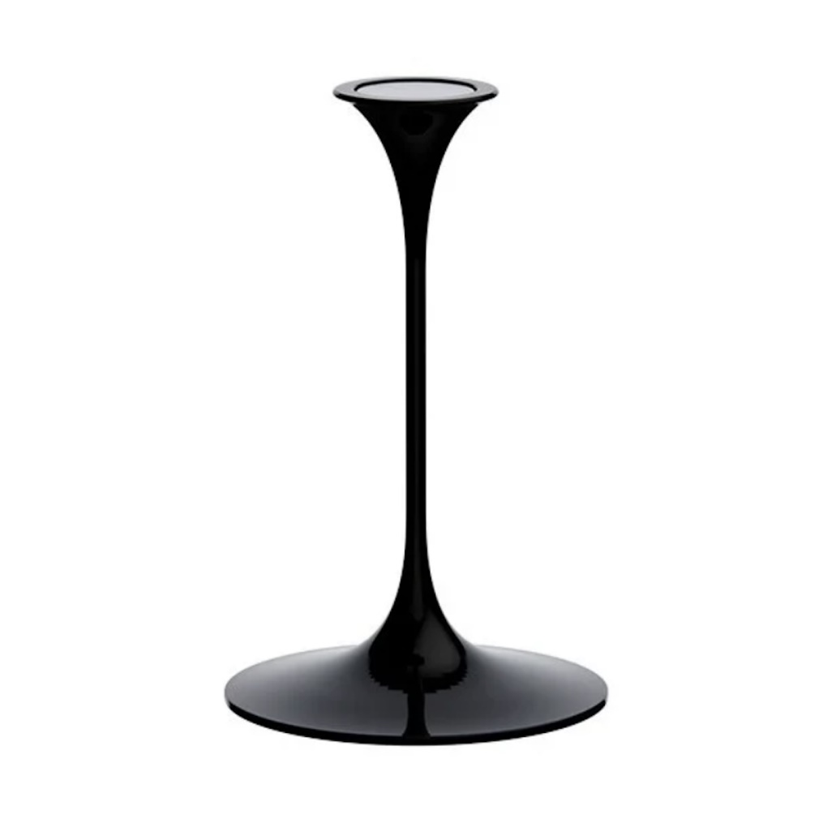
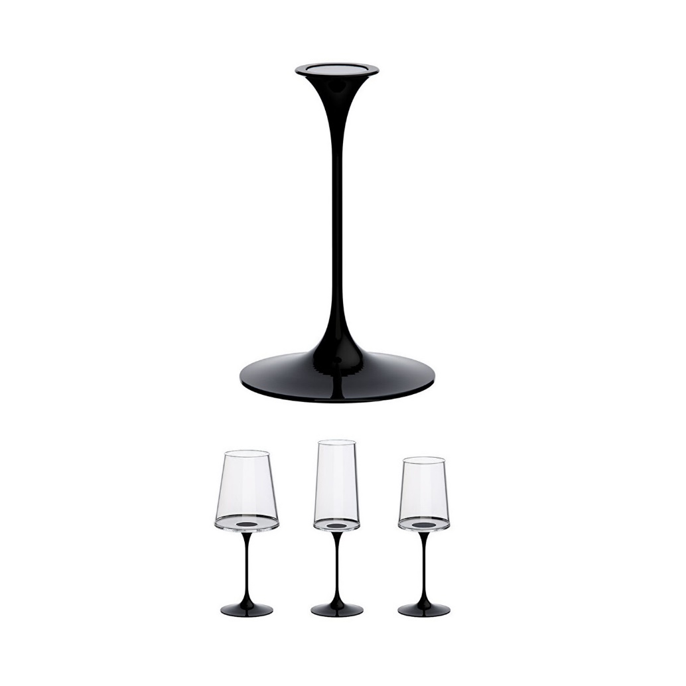
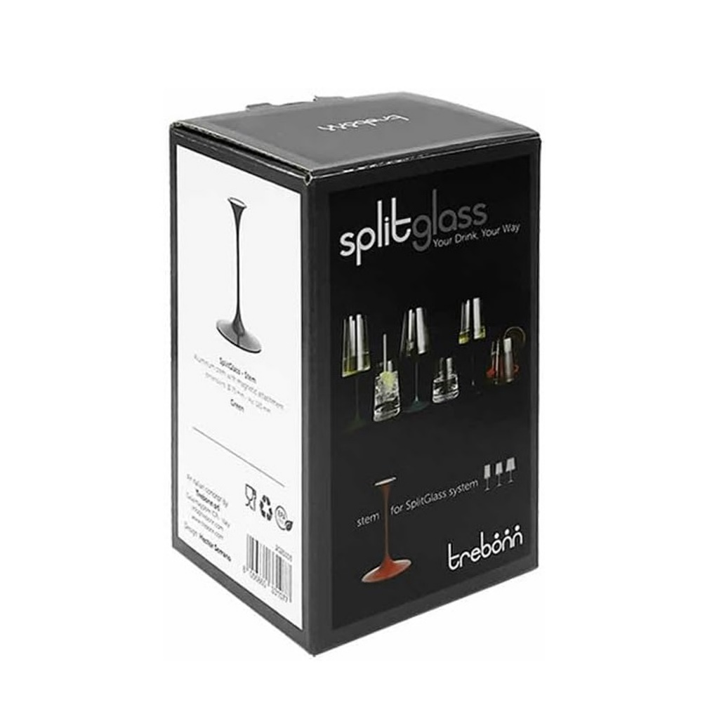
Ножка для бокала на магните Trebonn SplitGlass, черная
арт. 2025100
Магнитная ножка из переработанного алюминия для бокала SplitGlass
Цена: 2240 руб.

Slide 9
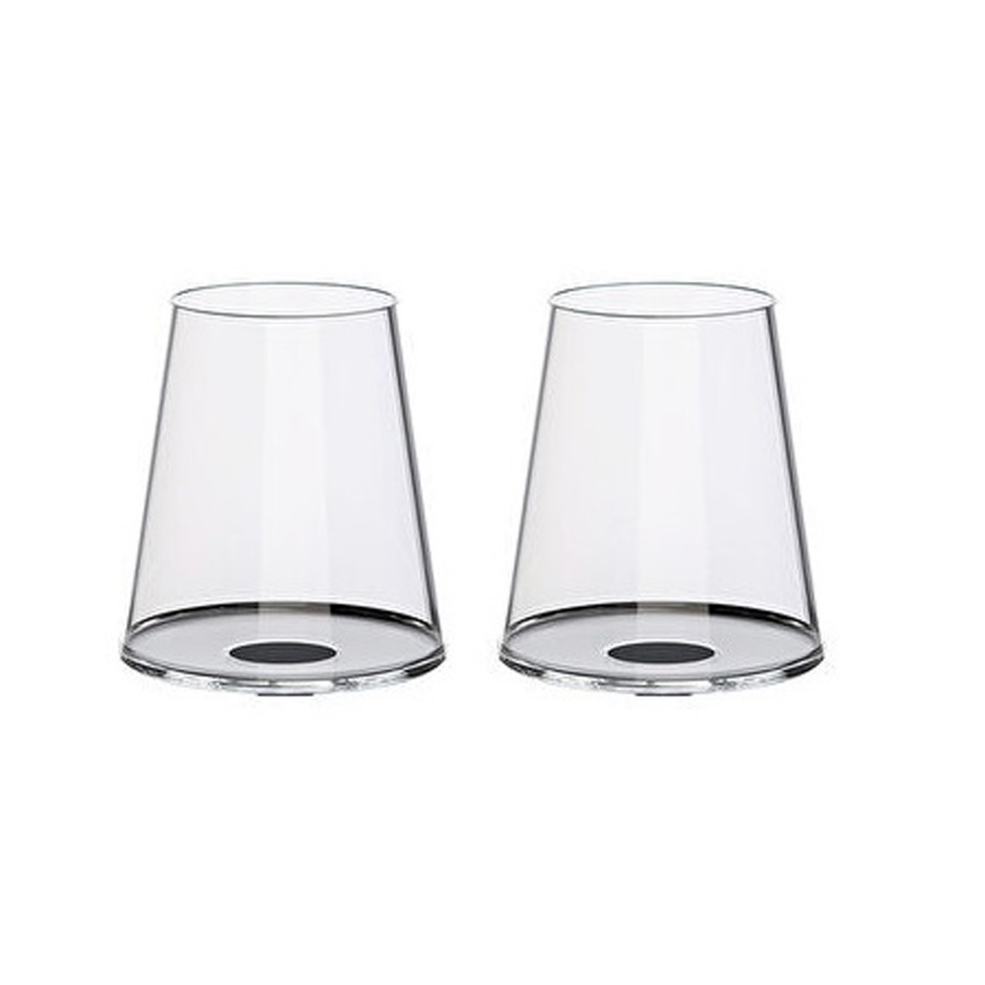
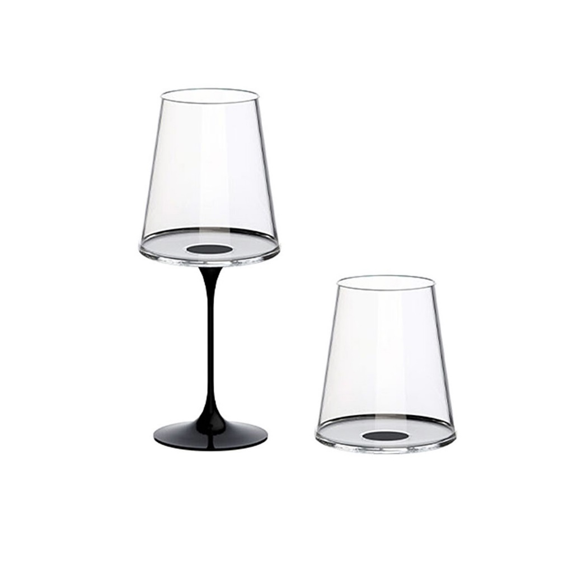
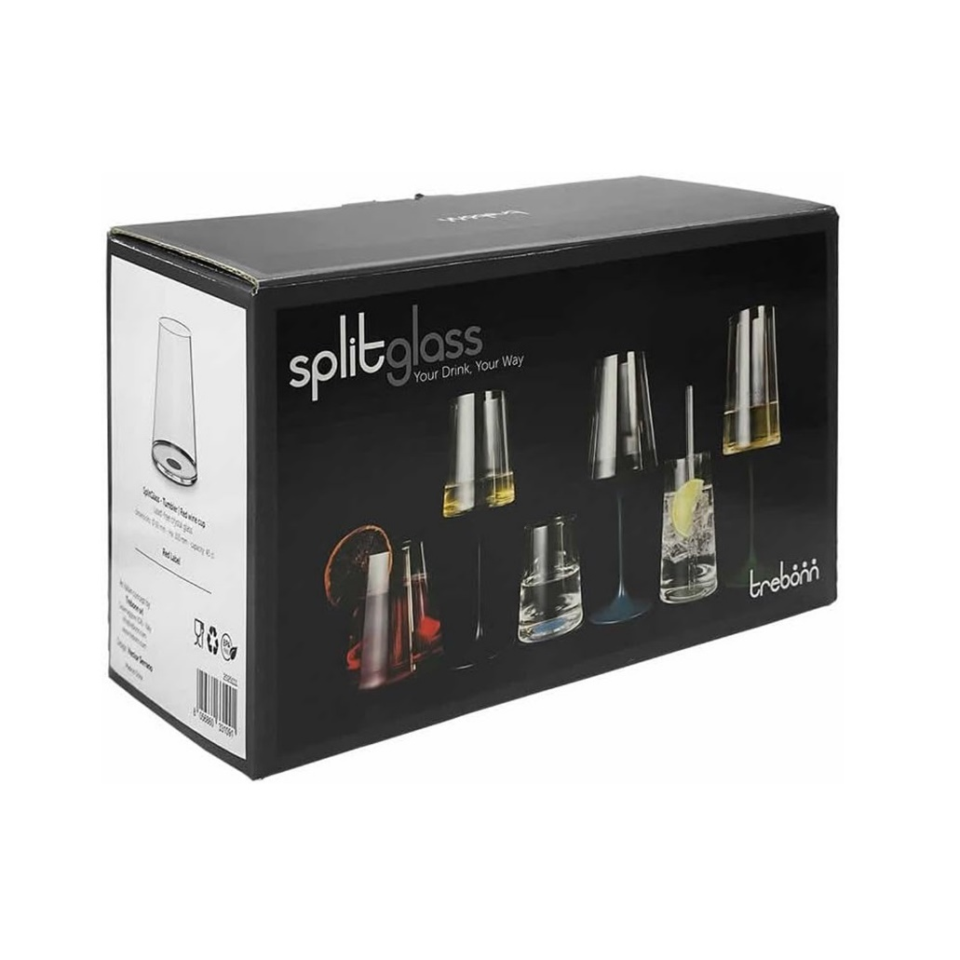
Хрустальный бокал для красного вина на магните Trebonn SplitGlass, 2 шт, 450 мл
арт. 2025110
В комплекте 2 бокала для красного вина без ножки
Цена: 4360 руб.

Slide 10
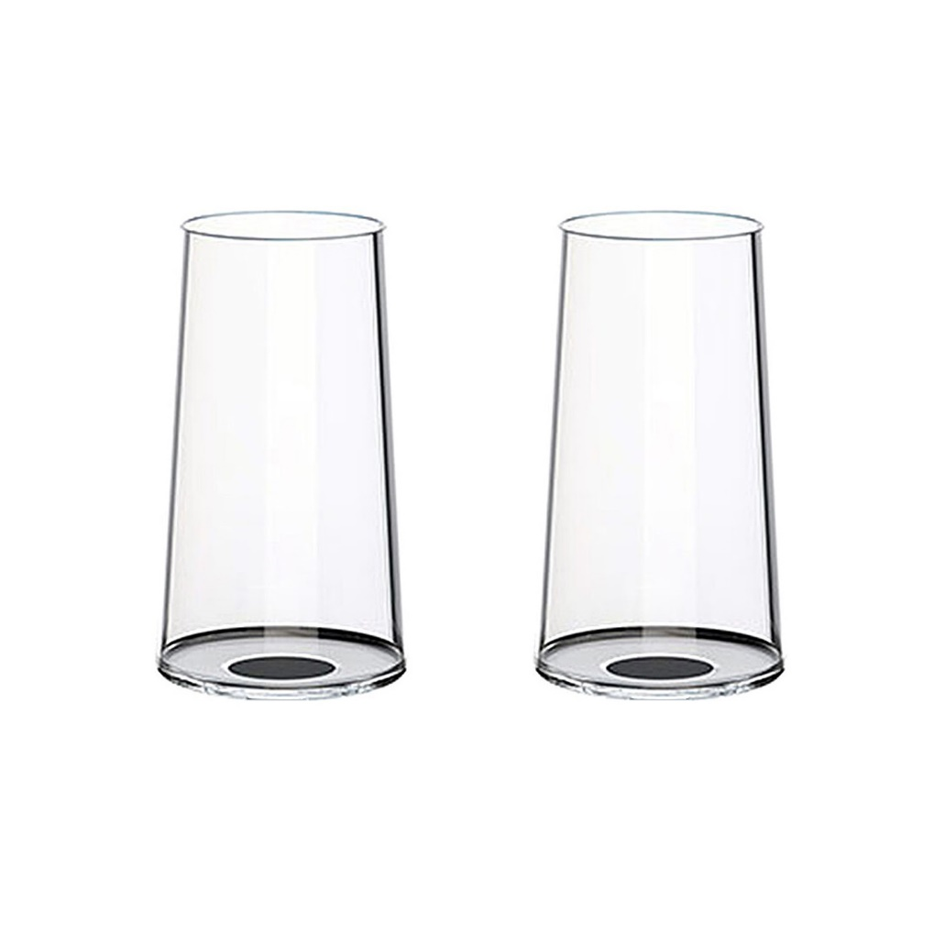
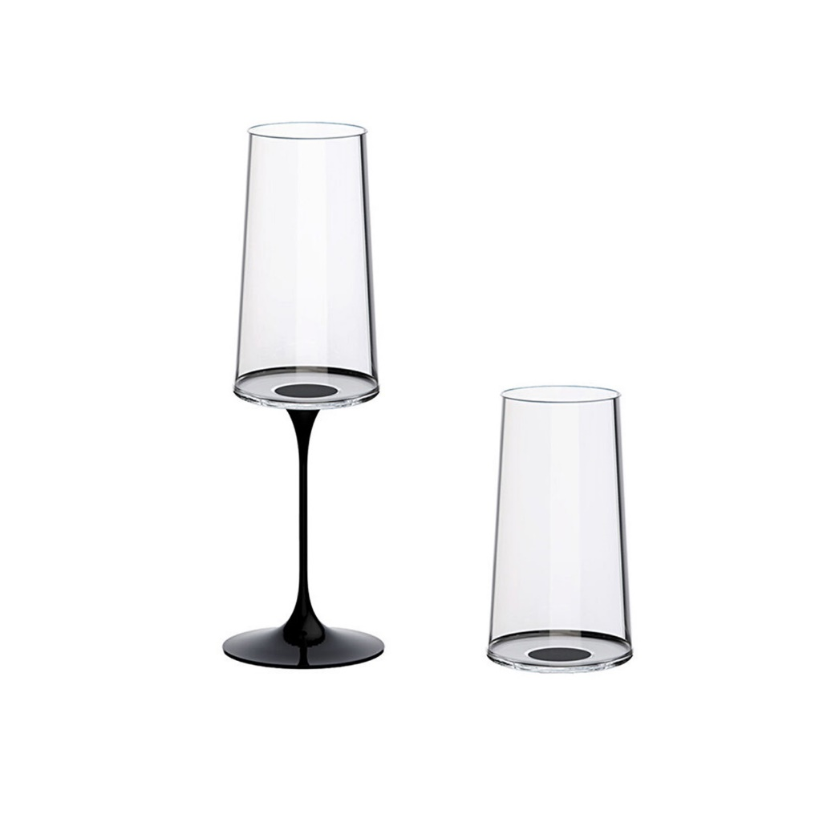
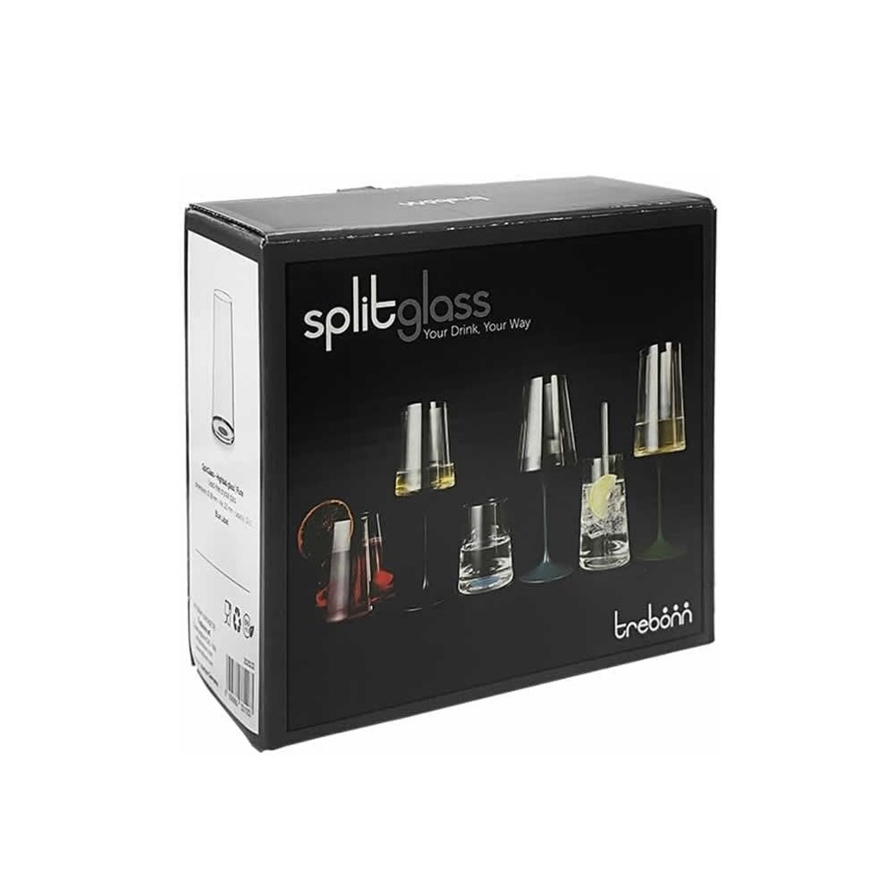
Хрустальный бокал для игристого вина на магните
Trebonn SplitGlass, 2 шт, 320 мл
арт. 2025130
В комплекте 2 бокала для игристого вина без ножки
Цена: 4360 руб.

Slide 11
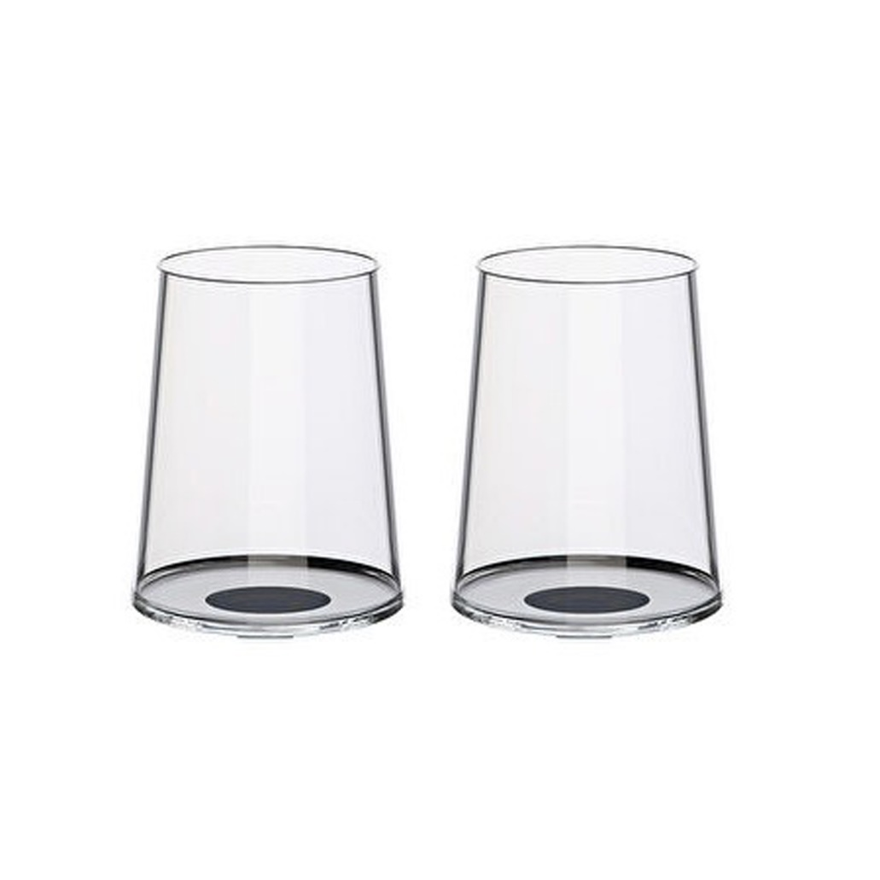
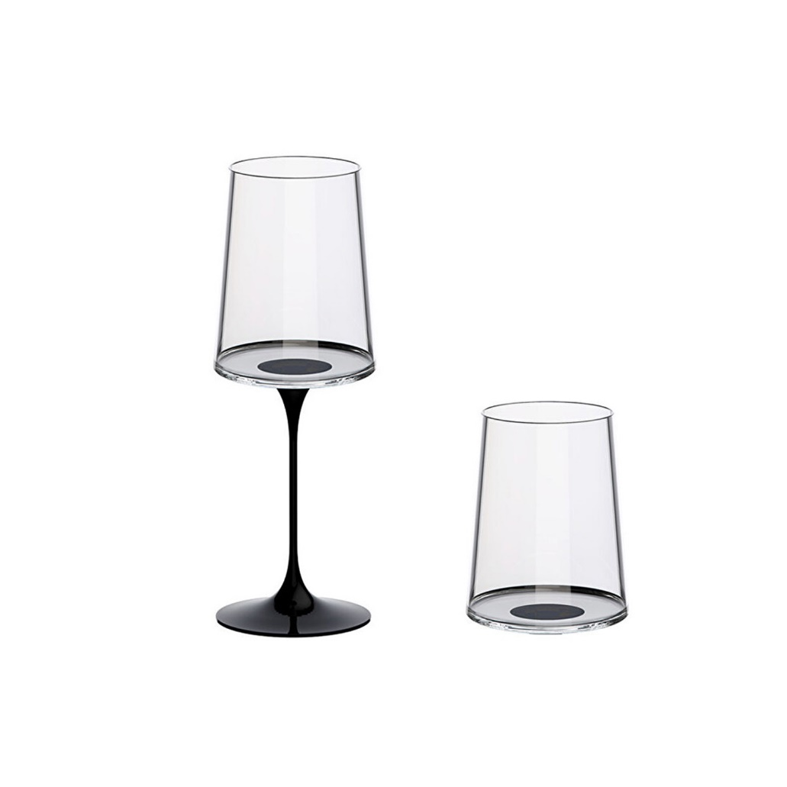
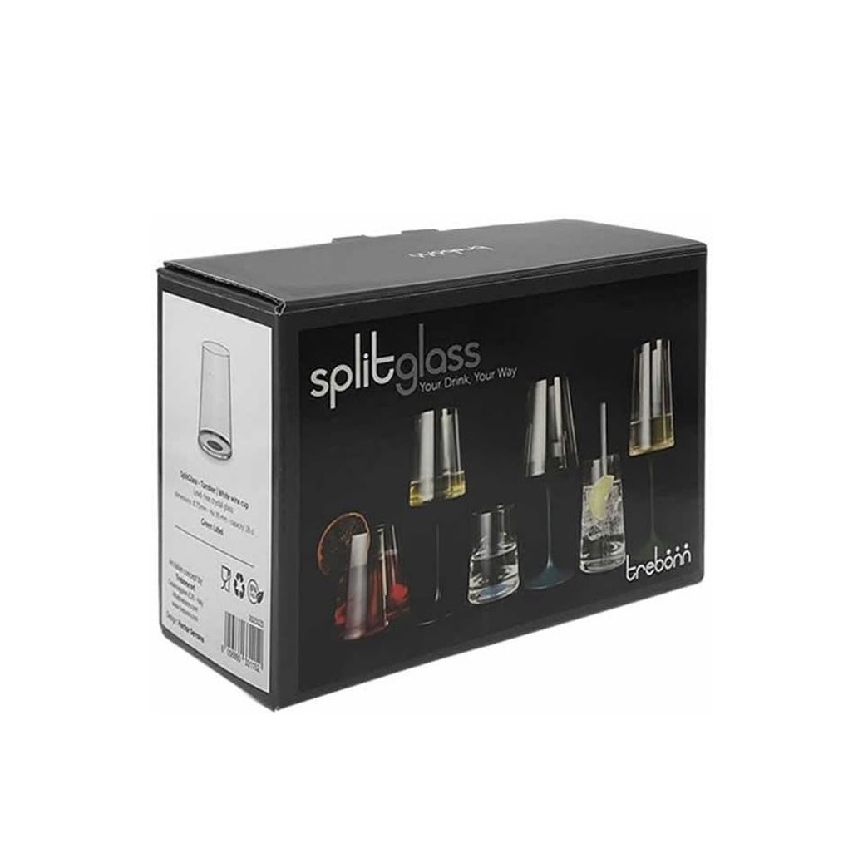
Бокал для белого вина на магните Trebonn SplitGlass, 280 мл, 2 шт.
арт. 2025120
В комплекте 2 бокала для белого вина без ножки
Цена: 4360 руб.

Slide 12
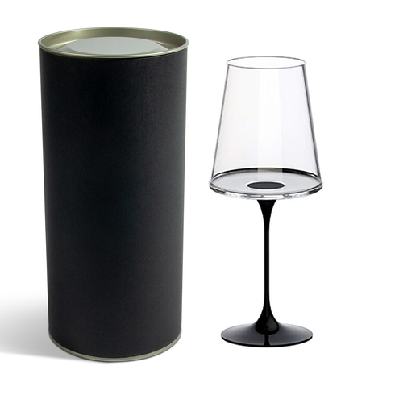
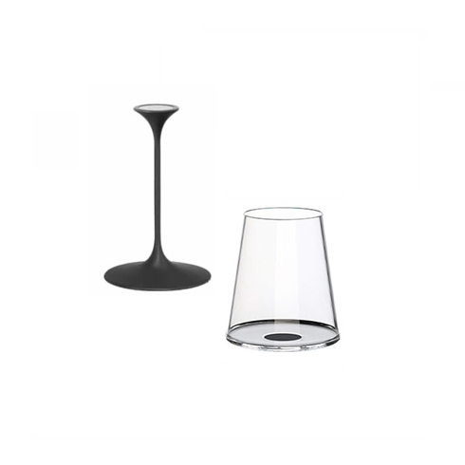
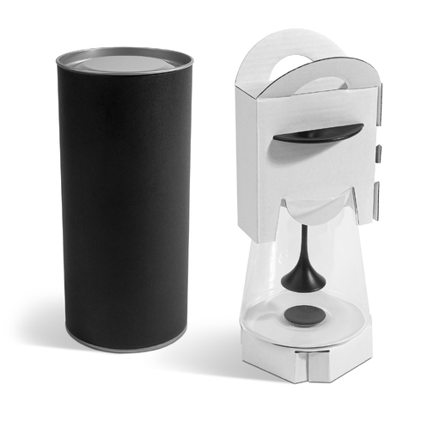
Бокал для красного вина в тубусе
арт. 2025110t
В комплекте:
1 бокал для красного вина
1 ножка для бокала
1 тубус с ложементом
Цена: 4690 руб.

Slide 13
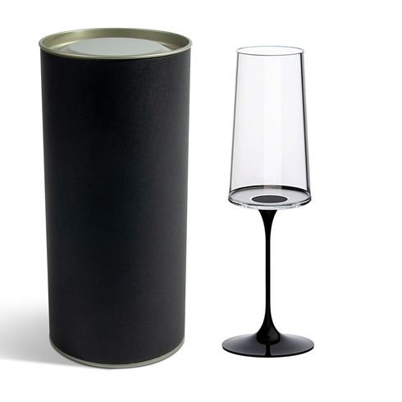
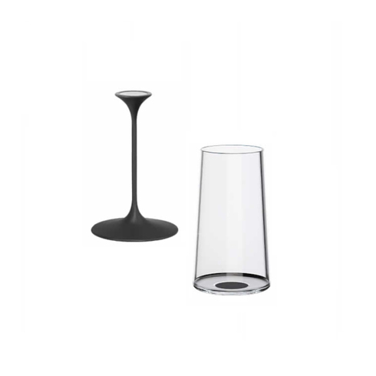
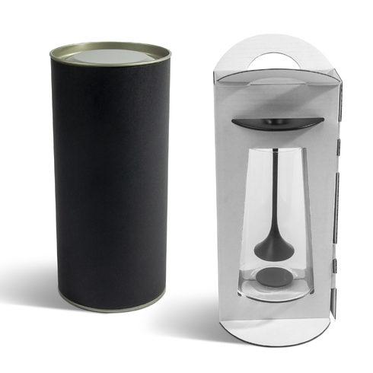
Бокал для игристого вина в тубусе
арт. 2025130t
В комплекте:
1 бокал для игристого вина
1 ножка для бокала
1 тубус с ложементом
Цена: 4690 руб.

Slide 14
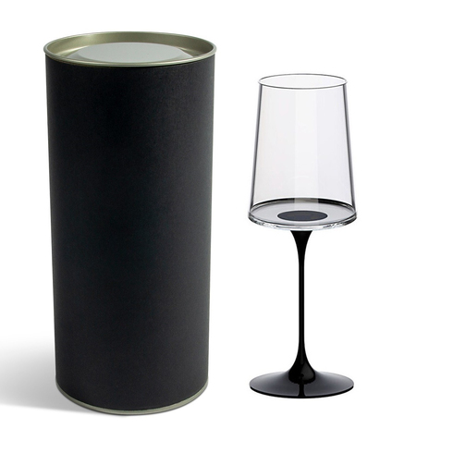
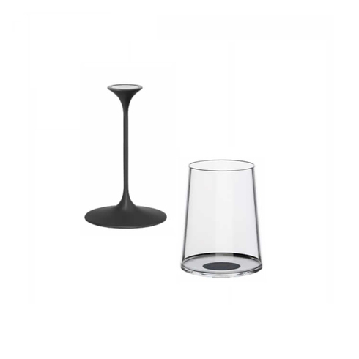
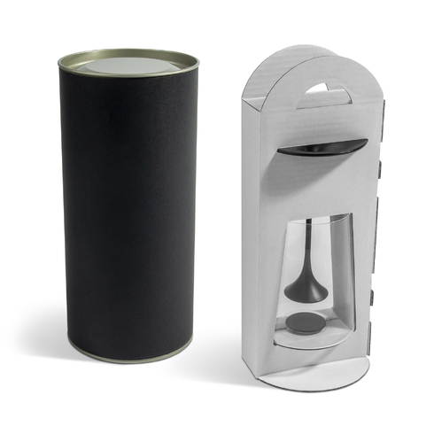
Бокал для белого вина в тубусе
арт. 2025120t
В комплекте:
1 бокал для белого вина
1 ножка для бокала
1 тубус с ложементом
Цена: 4690 руб.

Slide 15
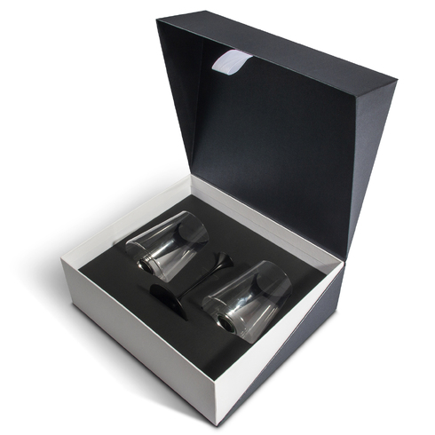
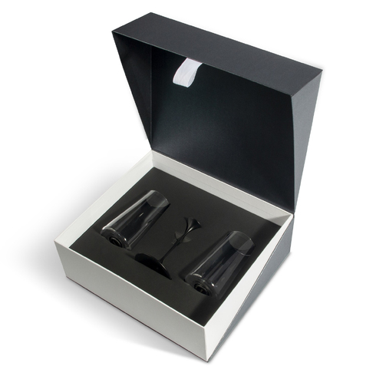
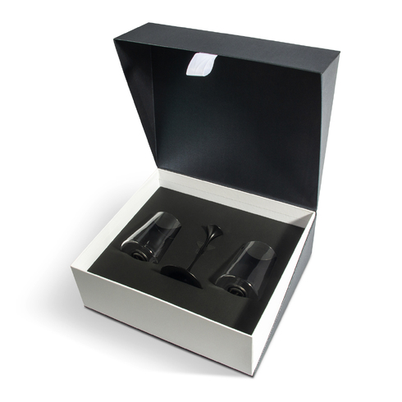
Набор из двух бокалов для красного, игристого или белого вина и одной ножки
В комплекте:
2 бокала для вина
1 ножка для бокала
подарочная коробка с ложементом
Цена: 9790 руб.
арт. 2025110n1
арт. 2025130n1
арт. 2025120n1

Slide 16
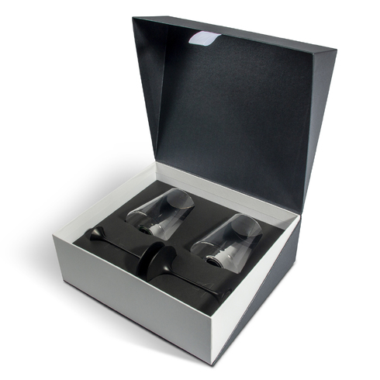
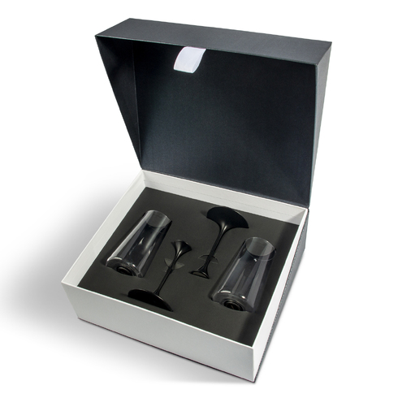
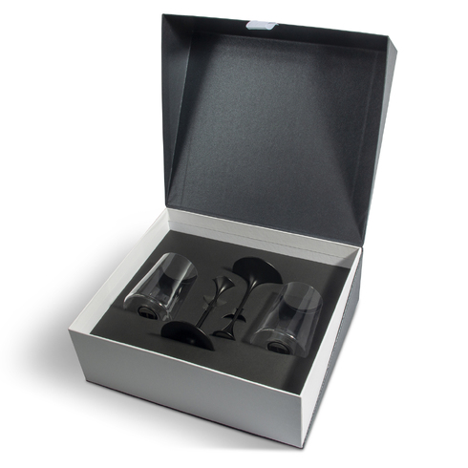
Набор из двух бокалов для красного, игристого или белого вина
В комплекте:
2 бокала для вина
2 ножки для бокала
подарочная коробка с ложементом
Цена: 11990 руб.
арт. 2025110n2
арт. 2025130n2
арт. 2025120n2

Slide 17
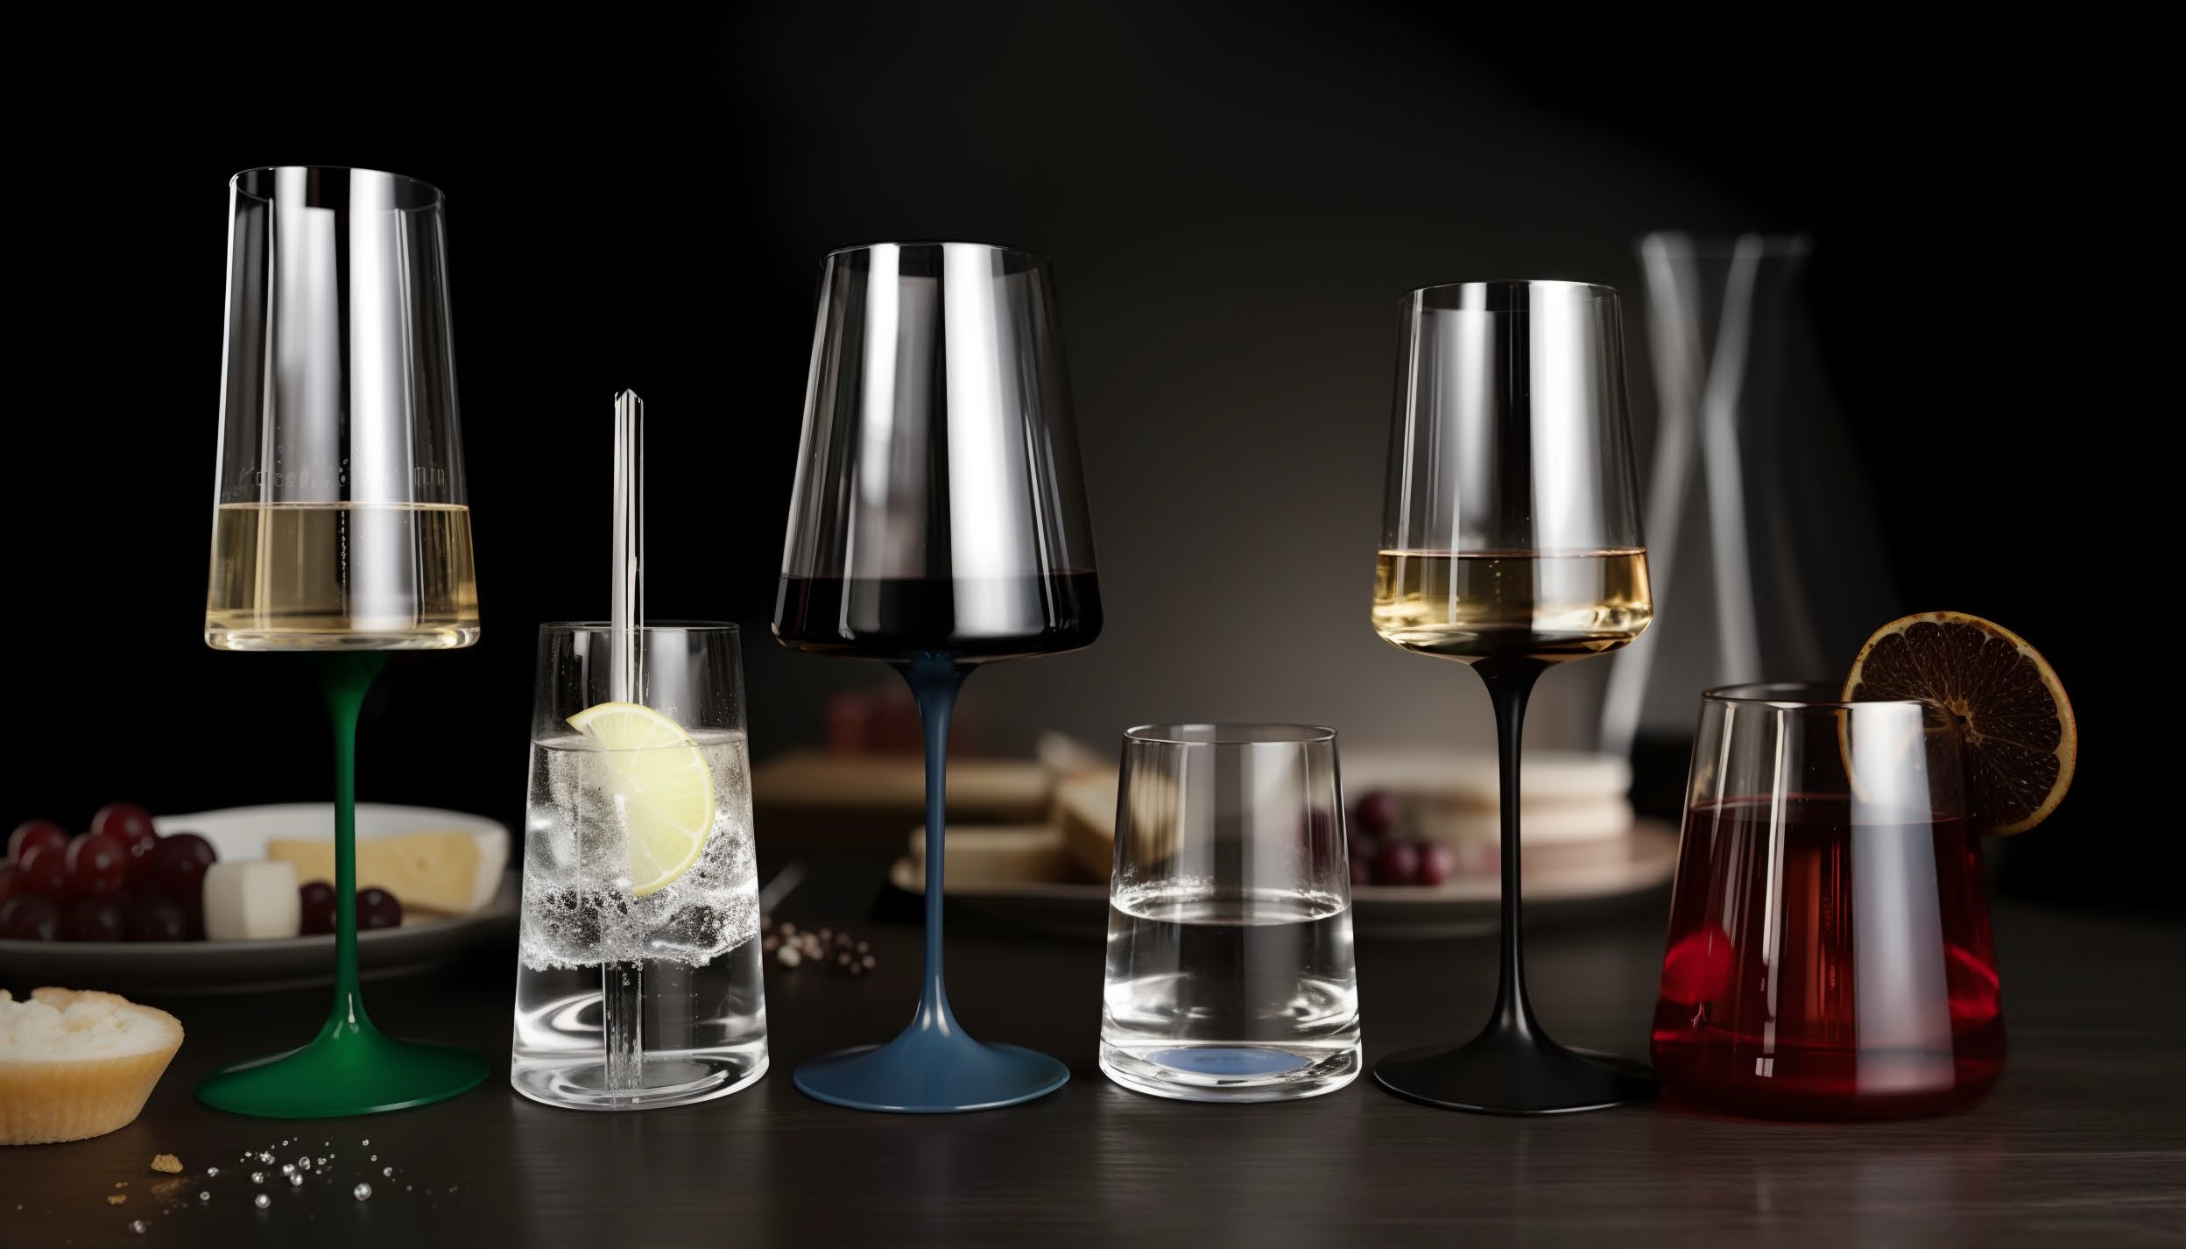

Slide 18
